Slide 1
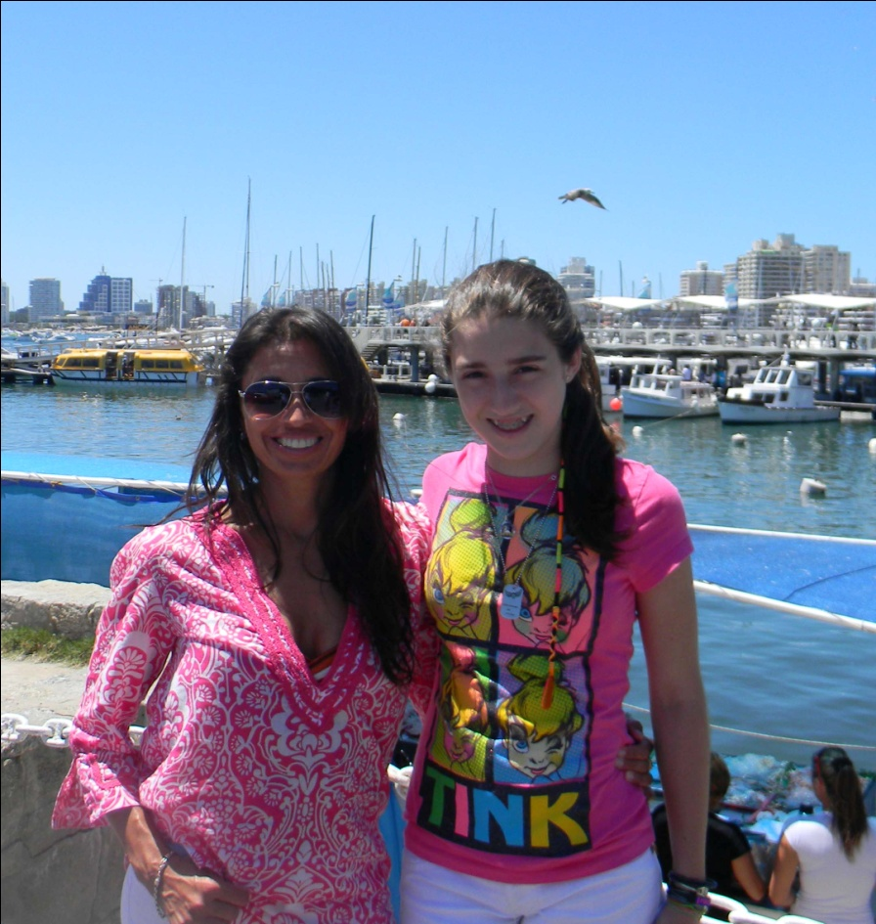
La Heroína de mi Familia
Luciana E. Gimenez
3º 1ª

Slide 2
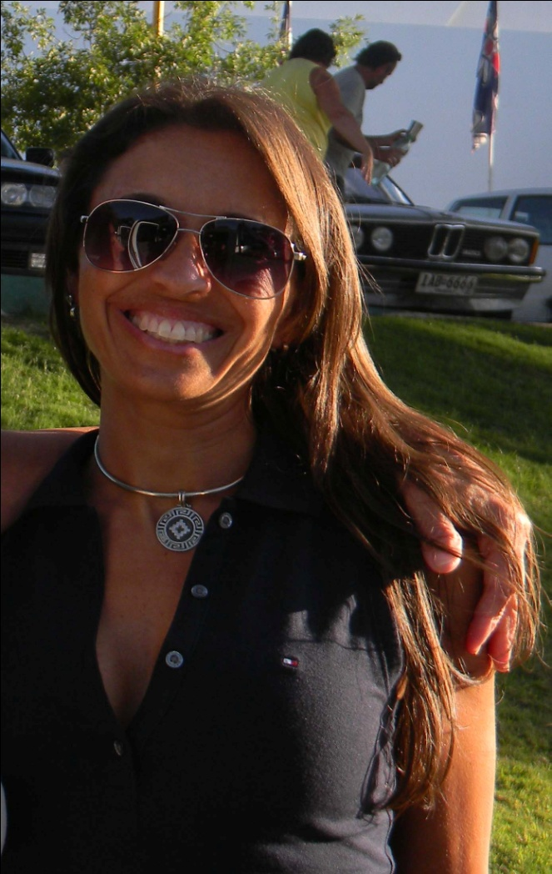
Datos Personales
Marisa Elizabeth Pared.
6/6/67.
Corrientes, Capital.

Slide 3
Titulos
Administración de Empresas.
Técnica Bancaria.
Profesora de Folclore.

Slide 4
Trabajos
Anteriores:
Banco Galicia (Oficial de Empresas – 15 años).
Administradora del Lab. Clínica del Iberá.
Actuales:
Mamá.
Ama de casa.
Contabilidad y administración de la empresa familiar.

Slide 5
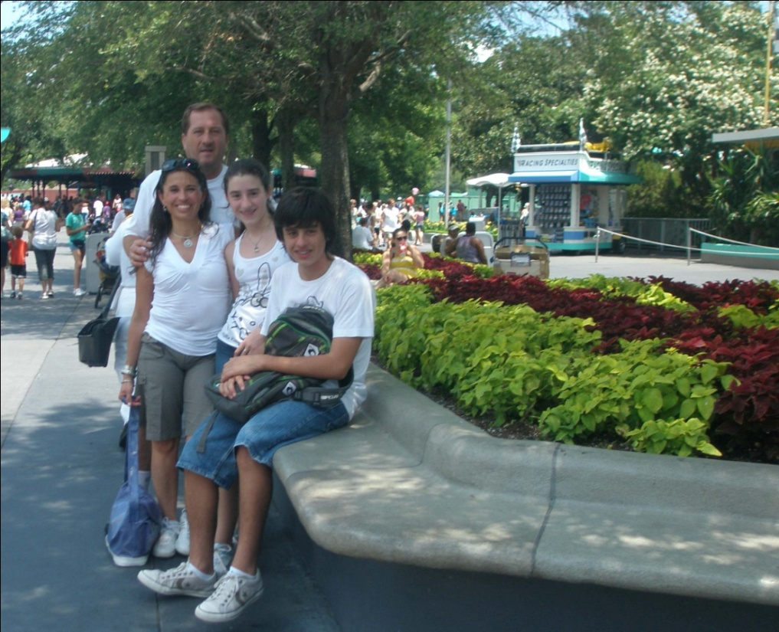
¿Qué significa para mi?
Para mi, es muy importante porque es la persona que siempre me ayuda en todo lo que necesito cuando y como sea.
Sostiene la familia.

